Slide 1
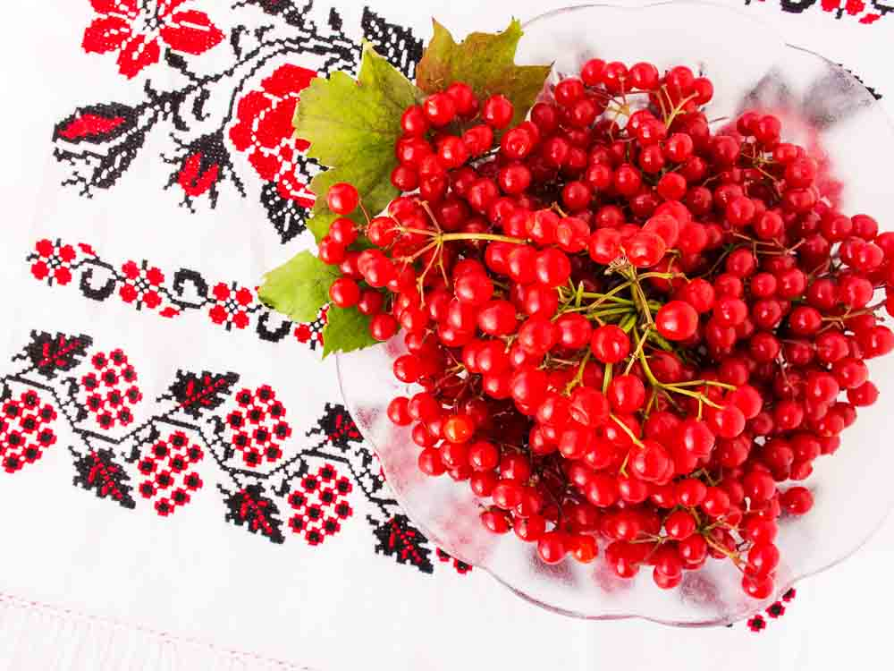
Квіти та рослини в обрядах та звичаях українського народу
«Флористика та фітодизайн інтер’єру»
Фоменко Ю.О.

Slide 2
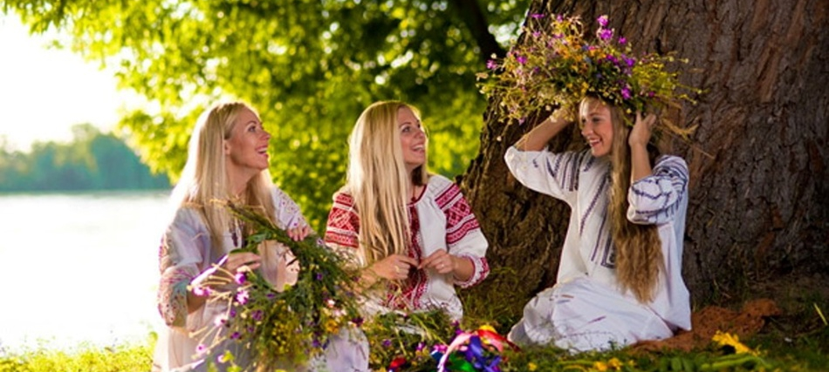
Світ рослин життєво необхідний людині. Обрядові дії, пов'язані з рослинністю, відігравали важливу роль в календарних святах. Ці обряди мали забезпечити людині здоров'я, зміцнити добробут сім'ї, посилити плодючість землі й худоби, вберегти господарство від нечистої сили. Особливе місце займали рослини-символи у сімейних обрядах. Рослинні мотиви та образи широко представлені і в українському фольклорі. Майже в усіх жанрах усної словесності рослинна символіка є одним із важливих виражальних засобів.

Slide 3
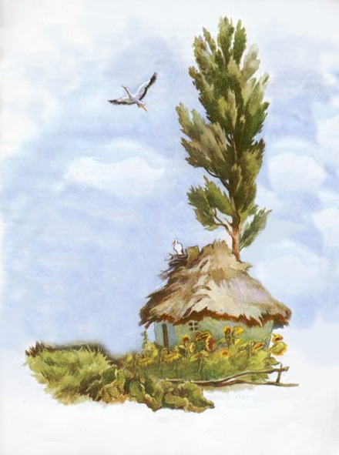
До найвідоміших рослинних символів відносяться калина, верба, дуб, тополя, барвінок, чорнобривці. Вони здавна уособлюють красу нашої України, духовну міць народу, засвідчують любов до рідної землі. Обряди і повір'я, пов'язані з деревами, травами, зіллям і квітами, доносять відгомін язичницьких уявлень наших предків про навколишню природу і базуються як на реальних, так і на уявних властивостях рослин.

Slide 4
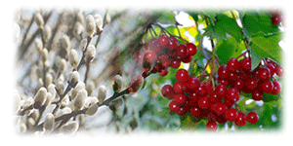
В Україні здавна вважають вербу і калину священними: "Без верби й калини нема України". Звичай святити вербу був запозичений християнською релігією з астрального культу наших предків. Верба символізує Прадерево життя, так само, як Чумацький шлях.

Slide 5
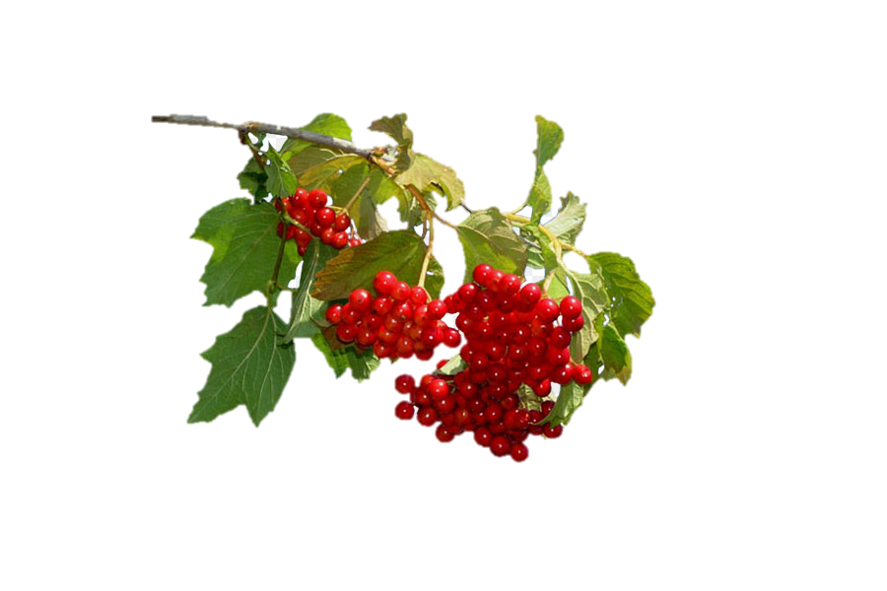
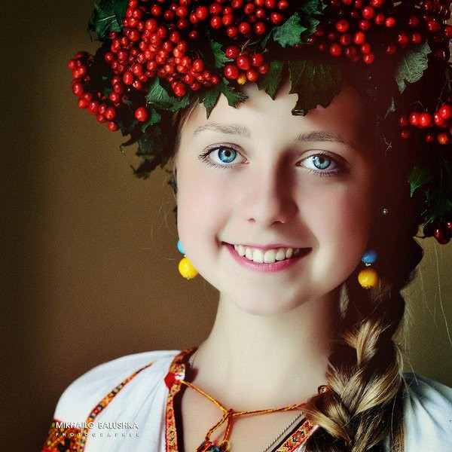
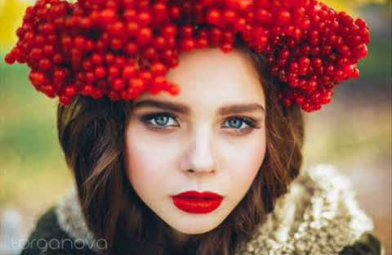

Slide 6
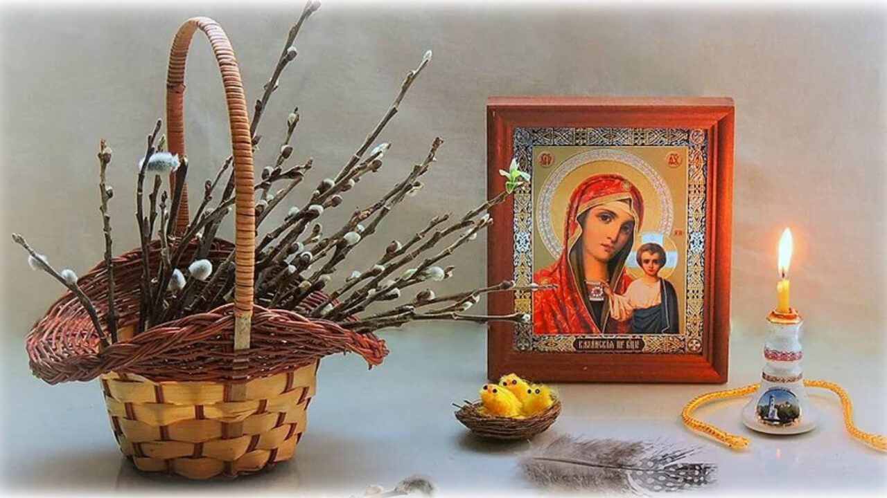
Верба відігравала й важливу ритуально-обрядову роль. За народними уявлення­ми, гілочки Верби, посвячені в церкві в остан­ню неділю перед Великоднем — вербну неділю, набували магічних властивостей. Освячену Вербу приносили в дім і вдаряли нею членів сім'ї, найчастіше дітей, при­мовляючи: Будь великий, як верба, а здо­ровий, як вода, а багатий, як земля. Вона зберігалася в хаті й широ­ко застосовувалася як лікувальний засіб чи як оберег. Побутувало повір'я, що в хату, де є Верба, не вдарить блискавка. Вважалося також, що Верба перепиняє дорогу в дім нечистій силі, особливо відьмам.

Slide 7
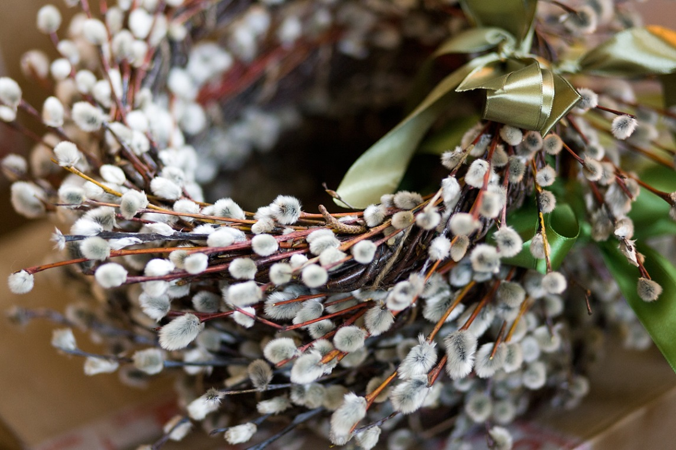
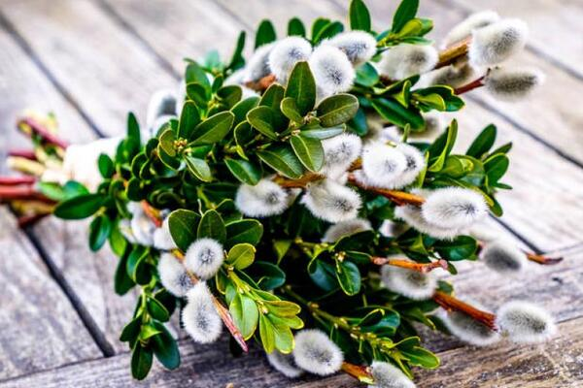

Slide 8
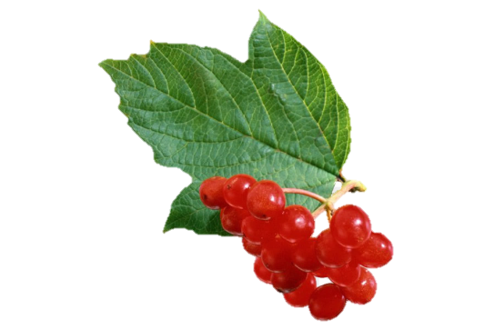
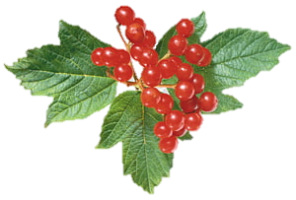
Калина
Здавна в Україні калина вважалась символом любові, щастя, краси, поваги. Цілу довгу холодну зиму палахкотять рубіновим намистом на калині яскраво-червоні плоди. А коли уважно глянути на зернину, вийняту з ягоди, то можна побачити, що вона нагадує маленьке серце.
Калина символізує материнство: кущ - сама мати; цвіт, ягідки - діти. Це також уособлення дому, батьків, усього рідного. Калина біля материнської хати – не тільки краса, а й наша берегиня. З калини робили колиски для немовлят.
У національній українській символіці калина уособлює дівочу красу і вроду, жіночість, сімейне благополуччя й достаток. Може, саме звідси і народні епітети та порівняння: "Дівчина, як у лузі калина"; "гарна, як калина"; "дівча виростає, як калина розквітає"…
Калина вважалась «весільним деревом» і була обов'язковою учасницею весільного обряду. Нею оздоблювали весільні короваї, весільні рушники, вбрання нареченої, щоб підкреслити її чистоту та дівочу невинність, а також одяг молодого та весільні вінки.

Slide 9
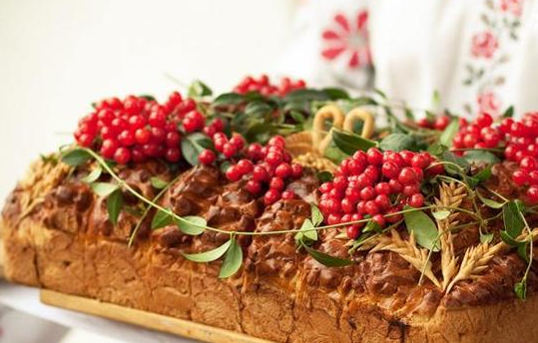
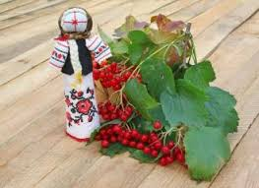
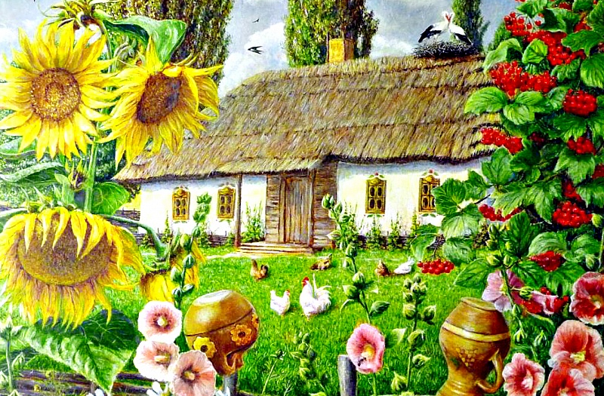

Slide 10
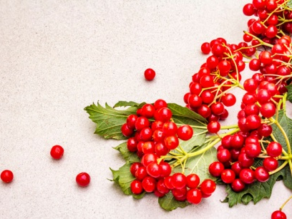
Ми українці – велика родина,
Мова і пісня у нас солов’їна!
Квітне в садочку червона калина,
Рідна земля для нас всіх – Україна!

Slide 11
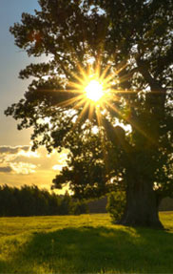
ДУБ – символ могутності та довговічності, цілісності й здоров’я. Він – дерево життя, символізує наймогутніших богів: Зевса, Юпітера, Перуна. З дуба, вважається, був зроблений Хрест Господній…
І він виправдовує славу довгожителя – Хортицькому козацькому дубу аж дві тисячі років!
Дуб – символ повноти життя, могутньої сили й величної краси. В ньому немає нічого тендітного, а що красиве – те й величне! І викликає подив, захоплення та повагу.
Дуб – живе втілення сильного здоров’я і здорової сили, а тому не вміє хворіти і не вміє бути слабким. За своїм характером ніколи не гнеться – його можна тільки зламати!

Slide 12
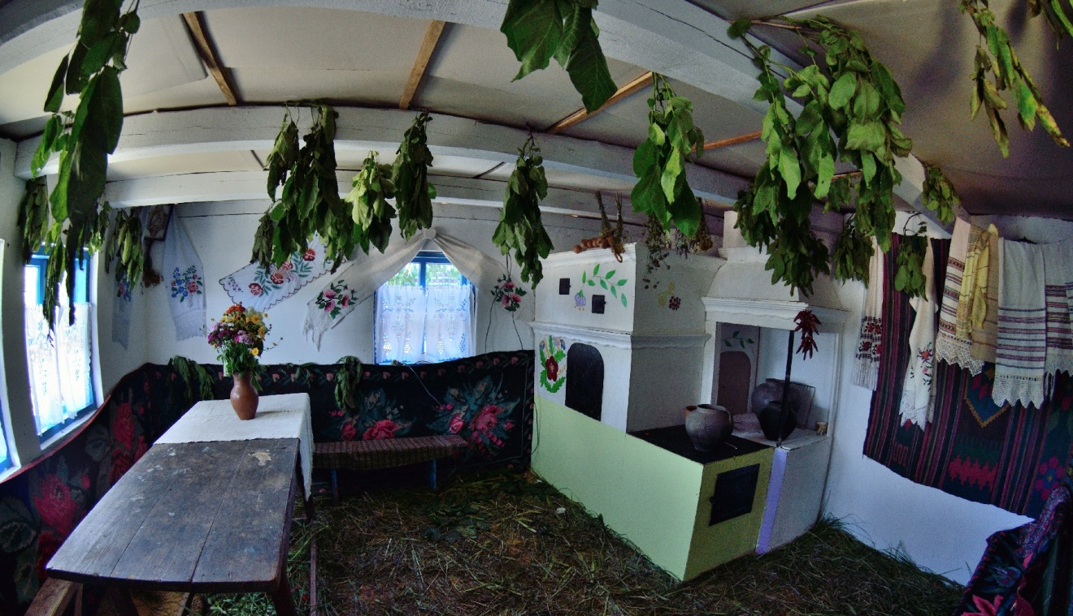
У суботу перед Зеленою неділею гілки з дуба, липи, клена, вносять у хату, кладуть на вікна, під стіл, під ліжко, «щоб тиї русалки ходили, щоб ноги у них не кололися»; вішають на портрети, ворота, колодязі — це для того, «щоб колихалися русалки». Вірили, що в останній день на Русальному тижні русалки збираються на великому дубі, ходять навкруг дерева, співають пісень.

Slide 13
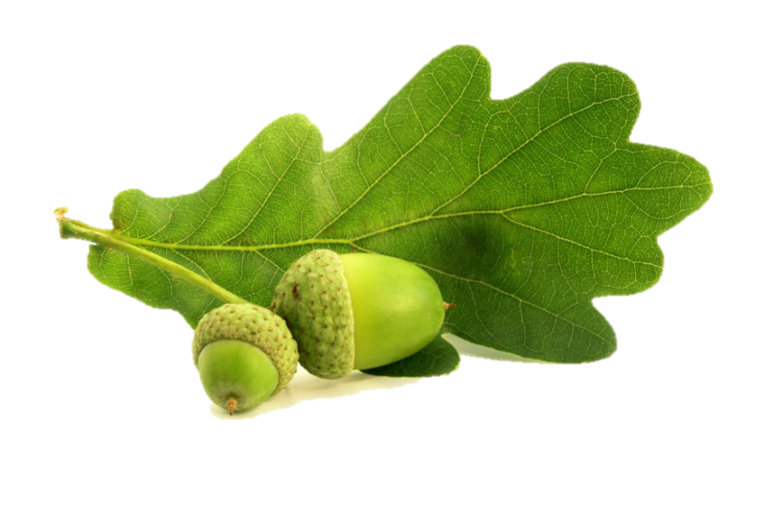
Дуб-лікар
Жолуді не поступаються каштанам у цілющих властивостях. Вони мають бактерицидну, обволікаючу, протипухлинну дію.
Освячені у Перунів день (20 липня) жолуді використовують у магії родючості й шанують як чоловічі обереги, які носять на шиї у ладанках або зашивають в одяг. У цей же день жінки віншують чоловіків вінками з листя дуба, що виражав ідею сили, міцності, гідності.
За народним повір’ям, дуби-старожили мають цілющу енергетику, яка додає сили, наснаги досягти бажаного тому, хто відпочиває під кроною дерева. Але людині, яка має негативну енергетику, біля дуба може стати зле.
Спілкування з дубом заряджає людину активною енергією, заспокоює душу, нормалізує тиск, роботу нервової системи і серця, покращує мозкову діяльність, надає силу і ясність думки, відновлює занепад сил, покращує настрій. Але підходити до нього треба лише у спокійному стані.

Slide 14
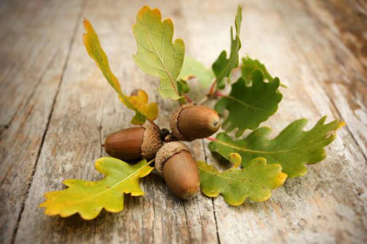
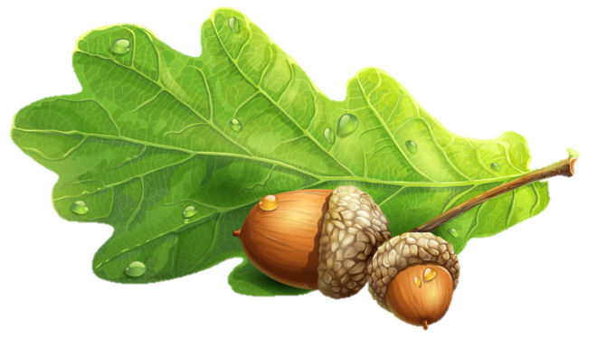

Slide 15
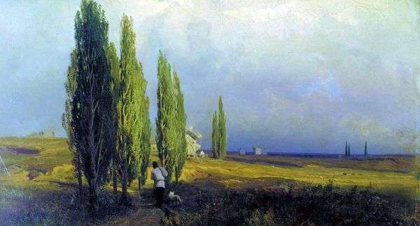
Тополя – символ дівочої краси, а також жіночого й дівочого суму, їх самотності. Тополя край дороги – це образ жінки чи дівчини, котрі чекають своєї долі чи свого судженого… Вважають, що тополя здатна забирати з людей негативну енергію і очищати повітря від злих духів та всього шкідливого та нечестивого.

Slide 16
Тополя струнка і красива від ранньої молодості до зрілих літ. Уособлює тонку натуру, чутливу до впливу років та оточення: як з роками на тополі з’являється все більше засохлих гілок, так і людину з літами «обсідають» усе нові й нові проблеми – до невирішених старих додаються болючі нові, які вимагають вирішення. Так само, як тополя не любить рости одна, в основному, ми бачимо ряд тополь або хоча б декілька їх, так і людина не може жити самостійно: їй потрібна підтримка або хоча б присутність її рідних, друзів, знайомих.
Листя на тополі тремтить, як і на осиці, але з іншої причини: легенда каже, що під тополею лихий колисав на своїх колінах Іуду-немовля, майбутнього Христового зрадника – отож листя тремтіло від присутності нечистого і непрошеного гостя і від цього ж гілля тополине потягнулося вгору, до неба, втікаючи від «чортової колискової». Вважають, що тополя здатна забирати з людей негативну енергію і очищати повітря від злих духів та всього шкідливого та нечестивого.

Slide 17
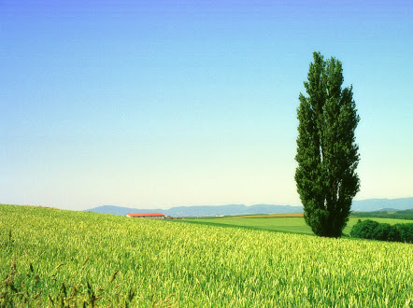
НЕ ТОПОЛЮ ВИСОКУЮ
Не тополю високую
Вітер нагинає,
Дівчинонька одинока
Долю зневажає.
— Бодай тобі, доле,
У морі втопитись,
Що не даєш мені й досі
Ні з ким полюбитись.
Як дівчата цілуються,
Як їх обнімають,
І що тойді їм діється,
Я й досі не знаю.
І не знатиму. Ой, мамо,
Страшно дівувати,
Увесь вік свій дівувати,
Ні з ким не кохатись.
Т. Шевченко

Slide 18
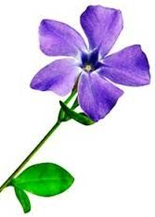
Барвінок є символом української культури. Ця невибаглива рослина завжди росла і росте біля українських осель, стелиться вздовж стежин. Барвінком прикрашають весільний коровай, його садять біля хати. Барвінок вплітають дівчата у віночок. Він зеленіє навіть під снігом. Барвінок є символом кохання. Барвінок - символ радісної життєвої сили, вічності усталеного буття, провісника весни та емблема викривальних сил; невмирущої пам'яті про покійних; незайманості, цнотливості.

Slide 19
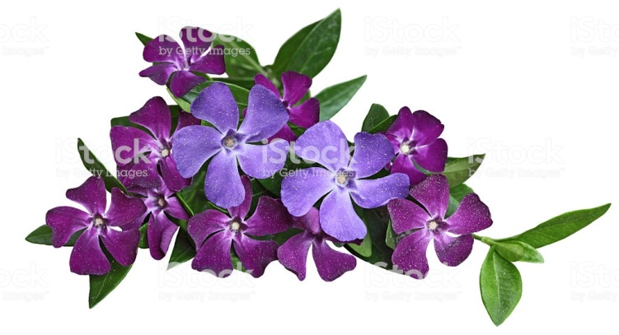
Барвінок, поряд з іншими ранніми квітками, вважали провісником весни. Його глянцево-зелене тверде листя не гине ні влітку від спеки, ні зимою від холоду, морозу і снігу. Рослина стала символом радісної життєвої сили, вічності і була перенесена з лісу в сади біля людських жител. Її тулили до всього, що потребувало вічності, краси, життєстійкості: народженій дитині до свічки, щоб життя було довгим і щасливим; до свічок весільних, щоб любов наречених була нев'янучою; до весільного калача, щоб людські серця до молодят горнулися; до весільного гільця - як символ вічного усталеного буття.

Slide 20
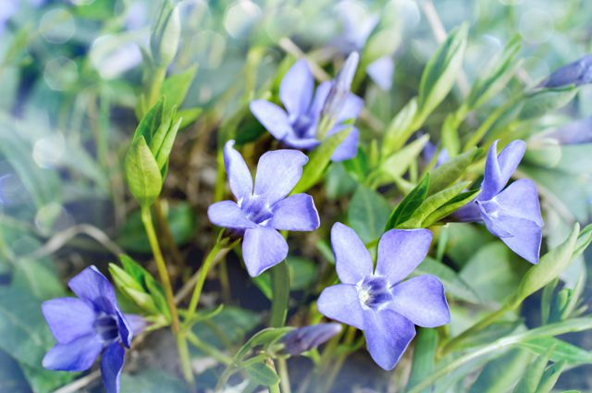
Барвінок вважали талісманом, який оберігає від диявольської сили, від усякої нечисті та від злих відьомських чарувань. Він допомагає викривати відьом. Якщо почепити вінок з барвінку над вхідними дверима, тоді й відьму видно - вірили у народі. Барвінок ніколи не викидали на смітник, а тільки у воду, щоб він не загинув від спраги.

Slide 21
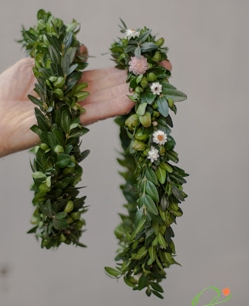
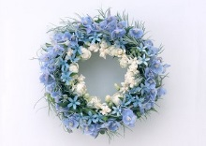
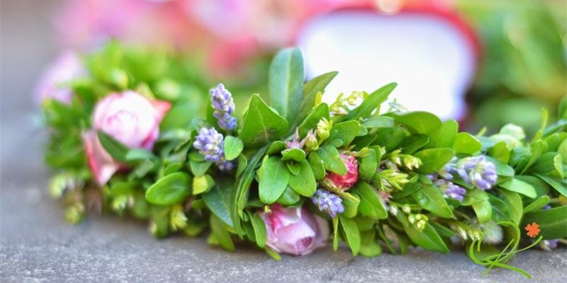

Slide 22
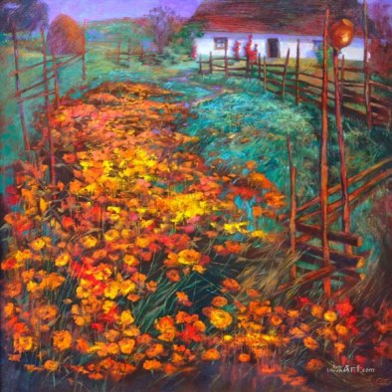
Чорнобривці
Немає України без білої хати і чорнобривців, які милують око до сивих морозів. Ми так звикли до цієї квітки, що не можемо уявити свою країну без неї. Та навіть якщо нині хтось бачить квітку десь за кордоном, завжди згадує про Україну.
Для матерів чорнобривці – символ синівської чоловічої сили, святості, чистоти, хлоп’ячої краси й добра. Діти ж пов’язують ці квіти з образом матері, для них це символ отчого дому, материнської любові, Батьківщини.

Slide 23
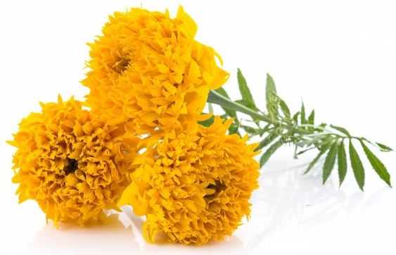
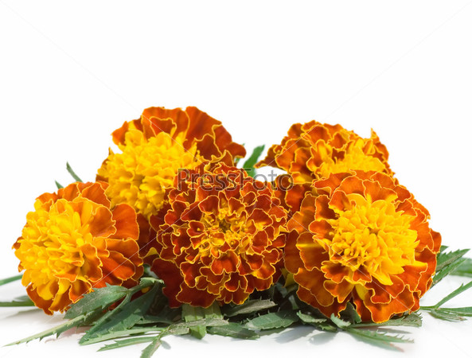
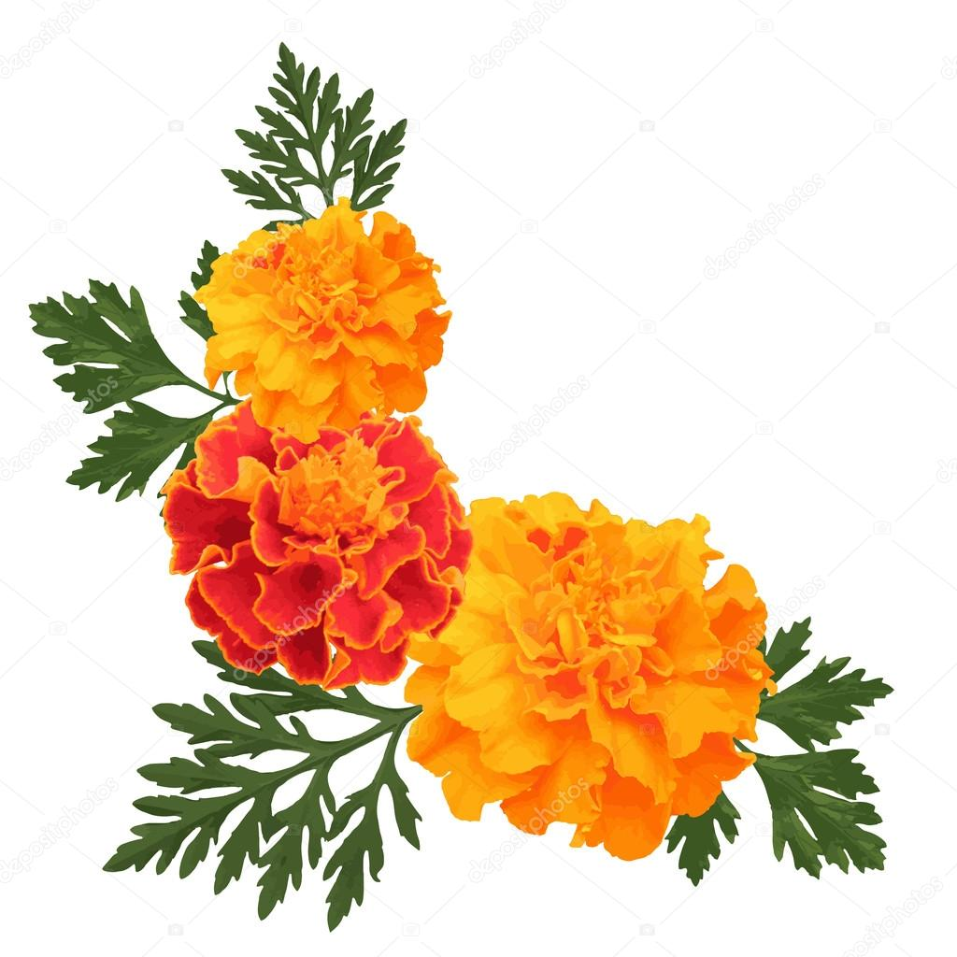

Slide 24
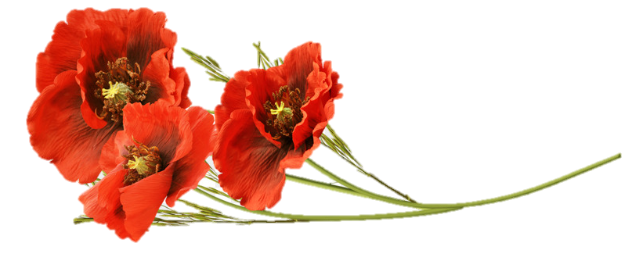
Народні знахарі характеризують мак, як оберіг від «поганого ока». Освятив квіти маку та провівши особливий ритуал, «чудо-квітка» наділяється властивостями захисту не тільки людини, а й усього її майна. Вважалося, що якщо розсипати мак біля порогу, нечиста сила не зможе зайти у дім, поки не перелічить усі зерна. Цілителі також часто використовували рослину як снодійний та заспокійливий засіб.
Мак

Slide 25
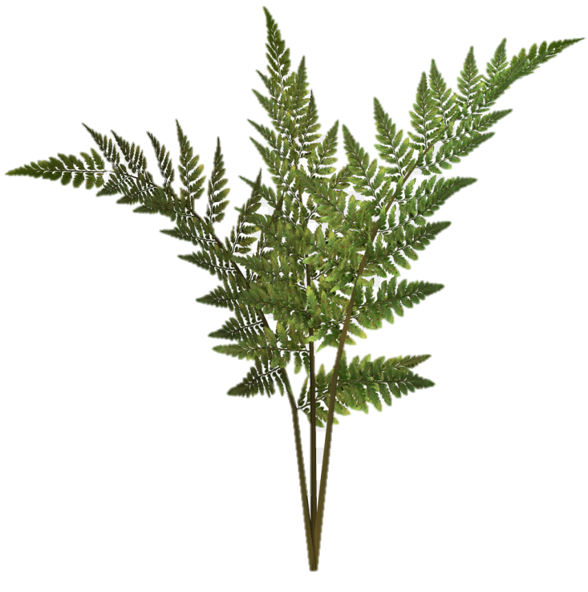
Папороть
За легендою, в ніч на Івана Купала папороть зацвітає вогняною квіткою, і той, хто її зірве, отримає неймовірну силу та здібності. Щасливчик зможе:
розуміти мову усіх живих істот планети;
одним доторком руки зцілювати хворих;
без будь-якої допомоги знаходити скарбниці з дорогоцінностями;
передрікати людські долі.

Slide 26
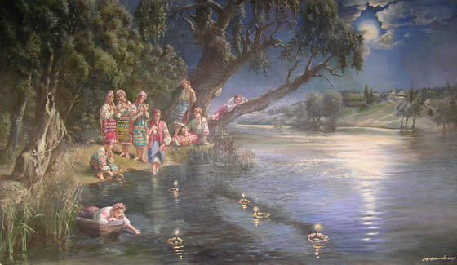
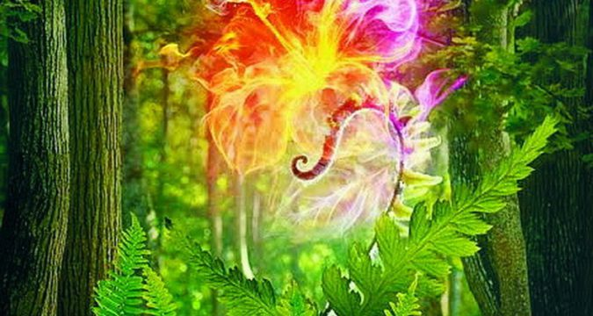

Slide 27
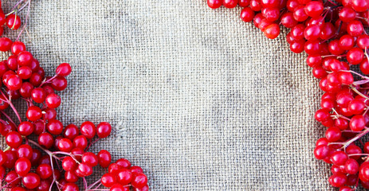
Дякую
за
увагу!

